Slide 1
SỞ GIÁO DỤC VÀ ĐÀO TẠO TỈNH BÌNH ĐỊNH
TRƯỜNG THPT NGÔ LÊ TÂN

- LỚP: 10
- GIÁO VIÊN: HUỲNH THỊ TRANG
- BÀI: 16
- TIẾT: 01
- CHỦ ĐỀ: HÀM SỐ BẬC HAI

Slide 2
CHÀO MỪNG CÁC EM ĐẾN VỚI BUỔI HỌC NGÀY HÔM NAY!

Slide 3
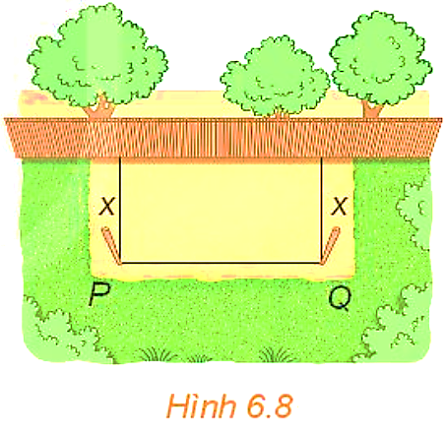
KHỞI ĐỘNG
Bác Việt có một tấm lưới hình chữ nhật dài 20 m. Bác muốn dùng tấm lưới này rào chắn ba mặt áp bên bờ tường của khu vườn nhà mình thành một mảnh đất hình chữ nhật để trồng rau.
Hỏi hai cột góc hàng rào cần phải cắm cách bờ tường bao xa để mảnh đất được rào chắn của bác có diện tích lớn nhất?

Slide 4
CHƯƠNG VI: HÀM SỐ, ĐỒ THỊ VÀ ỨNG DỤNG
BÀI 16: HÀM SỐ BẬC HAI

Slide 5
NỘI DUNG BÀI HỌC
Khái niệm hàm số bậc hai
Đồ thị của hàm số bậc hai

Slide 6
Khái niệm hàm số bậc hai

Slide 7
HĐ 1:
Xét bài toán rào vườn ở tình huống mở đầu. Gọi x mét (0 < x < 10) là khoảng cách từ điểm cắm cọc đến bờ tường (H.6.8). Hãy tính theo x.
a) Độ dài cạnh PQ của mảnh đất.
b) Diện tích S(x) của mảnh đất được rào chắn.
Giải
a) $PQ = 20 − 2x$
b) Diện tích của mảnh đất:
$S(x)= x.(20−2x)=$ $−2x^{2}+20x$.

Slide 8
ĐỊNH NGHĨA
Hàm số bậc hai là hàm số cho bởi công thức
$y=ax^{2}+bx+c$
Trong đó x là biến số, a,b,c là các hằng số và $a≠0$.
Tập xác định của hàm số bậc hai là R.

Slide 9
Em hãy đọc nội dung Câu hỏi và trả lời câu hỏi.
Câu hỏi:
Hàm số nào dưới đây là hàm số bậc hai?
A. $y = x^{4} + 3x^{2} + 2.$
B. $y=\frac{1}{x^{2}}$
C. $y = – 3x^{2}+ 1.$
D. $y=3{\left(\frac{1}{x}\right)}^{2}+3\frac{1}{x}−1$

Slide 10
NHẬN XÉT
$y=ax^{2}(a≠0)$ đã học ở lớp 9 là một trường hợp đặc biệt của hàm số bậc hai với $b=c= 0$.

Slide 11
Ví dụ 1 (SGK – tr12)
Xét hàm số bậc hai $y=−2x^{2}+20x$. Thay dấu “?” bằng các số thích hợp để hoàn thành bảng giá trị sau của hàm số.
x | 0 | 2 | 4 | 5 | 6 | 8 | 10
y | ? | ? | ? | ? | ? | ? | ?
0
32
48
50
48
32
0
Giải
Thay các giá trị của x vào công thức hàm số.

Slide 12
LUYỆN TẬP 1
Cho hàm số y = (x – 1)(2 – 3x).
a) Hàm số đã cho có phải là hàm số bậc hai không? Nếu có, hãy xác định các hệ số a, b, c của nó.
b) Thay dấu “?” bằng các số thích hợp để hoàn thành bảng giá trị sau của hàm số đã cho.
x | -2 | -1 | 0 | 1
y | ? | ? | ? | ?

Slide 13
Giải
a) Ta có: y = $(x −1)(2 − 3x)$ = $−3x^{2}+5x−3$
Hàm số có là hàm bậc hai, hệ số: $a=−3, b=5, c=3$.
b)
$$x$$ | -2 | -1 | 0 | 1
$$y$$ | -25 | -11 | -3 | -1

Slide 14
VẬN DỤNG 1
Một viên bi rơi tự do từ độ cao 19,6 m xuống mặt đất. Độ cao h (mét) so với mặt đất của viên bi trong khi rơi phụ thuộc vào thời gian t (giây) theo công thức: $h=19,6 – 4,9t^{2}; h, t ≥ 0.$
a) Hỏi sau bao nhiêu giây kể từ khi rơi thì viên bi chạm đất?
b) Tìm tập xác định và tập giá trị của hàm số h.
Giải
Hay $19,6−4,9t^{2}=0$
a) Viên bị chạm đất khi h = 0
$$⇔4,9t^{2}=19,6$$
$$⇔t^{2}=4$$
$⇒t=2$ (do $t≥0$.)
Vậy sau 2 giây kể từ khi rơi viên bi chạm đất.

Slide 15
VẬN DỤNG 1
Một viên bi rơi tự do từ độ cao 19,6 m xuống mặt đất. Độ cao h (mét) so với mặt đất của viên bi trong khi rơi phụ thuộc vào thời gian t (giây) theo công thức: $h=19,6 – 4,9t^{2}; h, t ≥ 0.$
a) Hỏi sau bao nhiêu giây kể từ khi rơi thì viên bi chạm đất?
b) Tìm tập xác định và tập giá trị của hàm số h.
Giải
b) Tập xác định: D = $[0;+∞)$
Ta có: $t^{2}≥0⇒19,6−4,9t^{2}≤19,6$
$→$ Tập giá trị: [0; 19,6].

Slide 16
Đồ thị của hàm số bậc hai

Slide 17
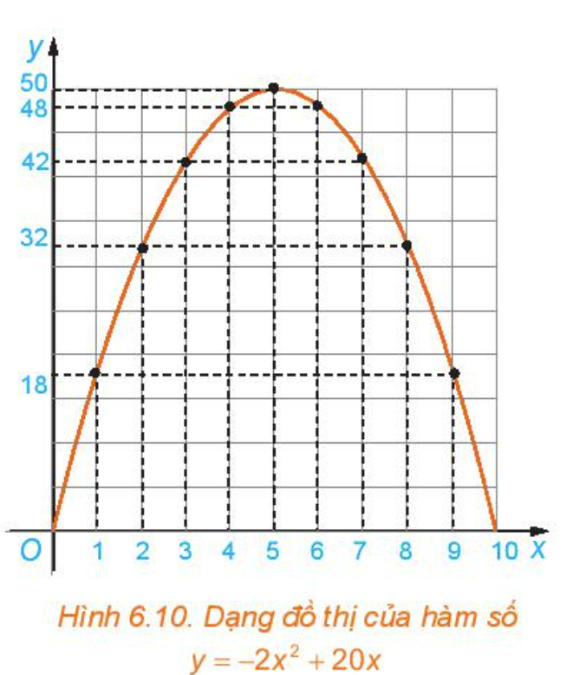
HĐ 2:
Xét hàm số $y=S\left(x\right)= – 2x^{2} + 20x \left(0< x < 10\right).$
Trên mặt phẳng tọa độ Oxy, biểu diễn tọa độ các điểm trong bảng giá trị của hàm số lập được ở Ví dụ 1. Nối các điểm đã vẽ lại ta được dạng đồ thị hàm số $y = – 2x^{2} + 20x$trên khoảng (0;10) như trong Hình 6.10.
Dạng đồ thị của hàm số $y = – 2x^{2} + 20x$ có giống với đồ thị của hàm số $y= – 2x^{2}$ hay không?
Có giống

Slide 18
b) Quan sát dạng đồ thị của hàm số trong Hình 6.10, tìm tọa độ điểm cao nhất của đồ thị.
$$y = – 2x^{2} + 20x$$
Tọa độ điểm cao nhất: (5; 50)
c) Thực hiện phép biến đổi
$$y = – 2x^{2} + 20x = – 2\left(x^{2} – 10x\right)$$
$$= – 2\left(x^{2} – 2 . 5 . x + 25\right)+ 50 = – 2{\left(x – 5\right)}^{2} + 50.$$
Hãy cho biết giá trị lớn nhất của diện tích mảnh đất được rào chắn. Từ đó suy ra lời giải của bài toán ở phần mở đầu.

Slide 19
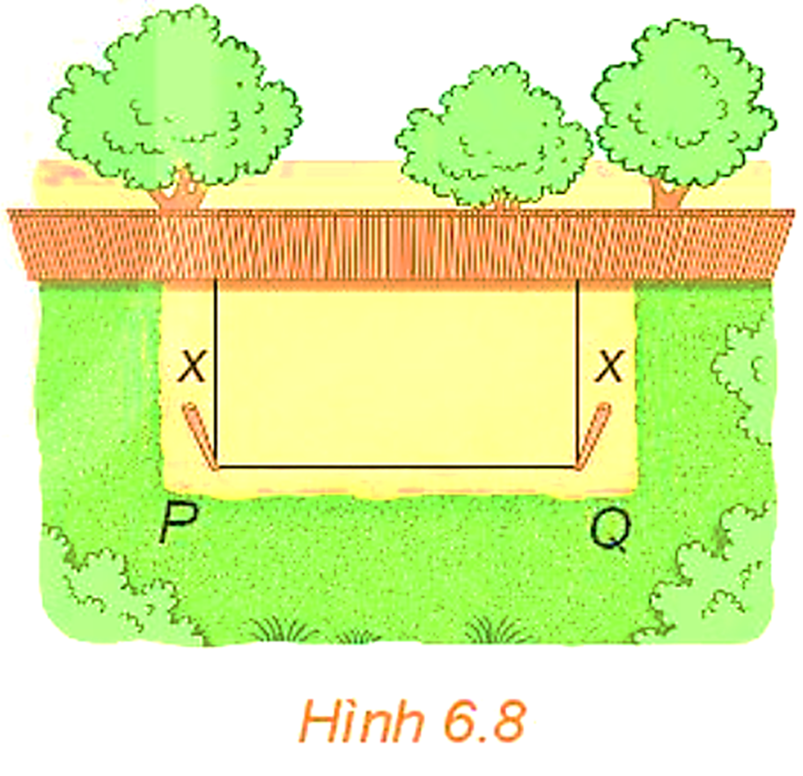
Giải
c) Giá trị lớn nhất của $y$ là 50 tại $x = 5$.
Suy ra giá trị lớn nhất của diện tích mảnh đất là 50.
Vậy để diện tích mảnh đất lớn nhất thì hai cột góc rào phải cách bờ tường 5 m.

Slide 20
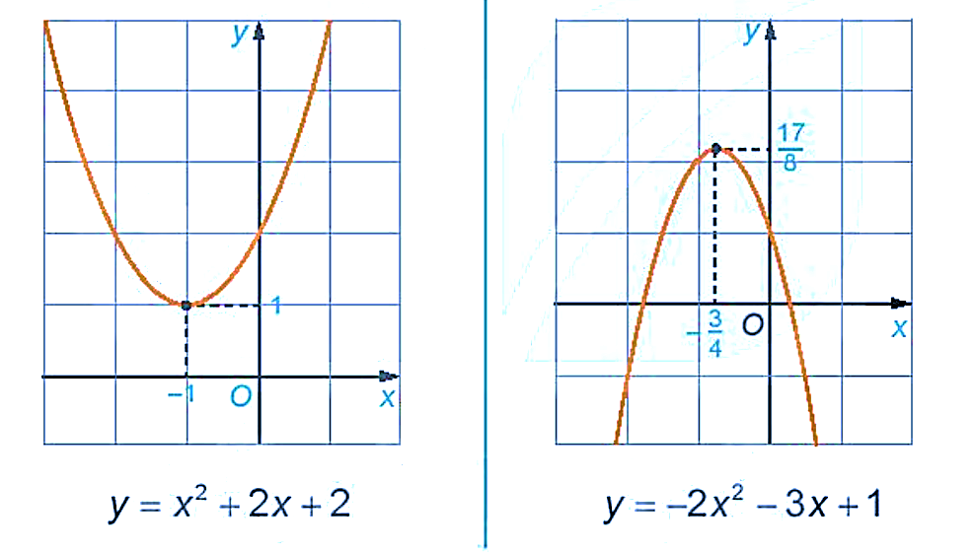
Tương tự HĐ2, ta có dạng đồ thị của một số hàm số bậc hai sau.
HĐ 3:
Từ các đồ thị hàm số trên, hãy nêu nội dung thay vào ô có dấu “?” trong bảng sau cho thích hợp.
Hàm số | Hệ số $a$ | Bề lõm của đồ thị | Tọa độ điểm cao nhất/ thấp nhất | Trục đối xứng
$$y=x^{2}+2x+2$$ | $$1$$ | quay lên | $$(−1; 1)$$ | $$x = −1$$
$$y=−2x^{2}−3x+1$$ | ? | ? | ? | ?
$$−2$$
quay xuống
$$\left(−\frac{3}{4}; \frac{17}{8}\right)$$
$$x= −\frac{3}{4}$$

Slide 21
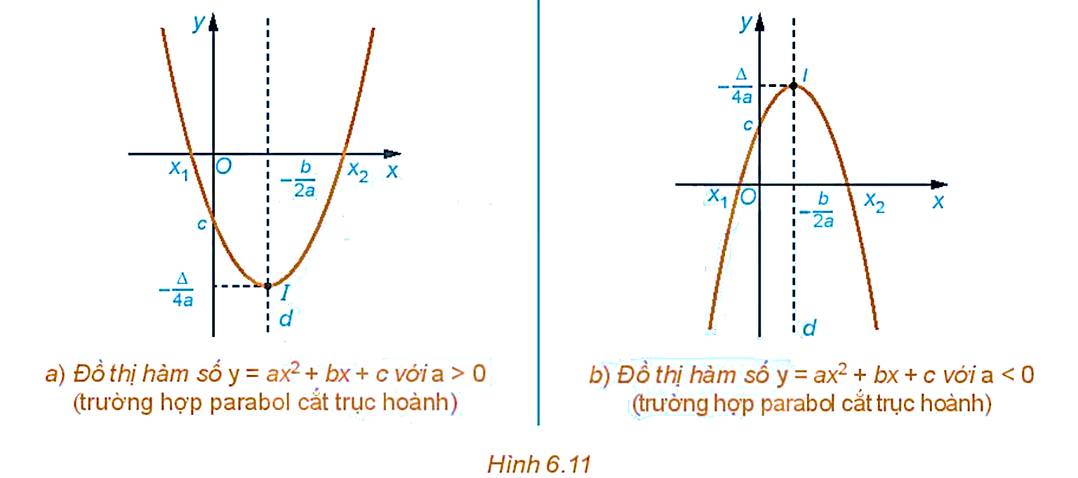
KẾT LUẬN
Nhận xét: Đồ thị hàm số bậc hai $y=ax^{2}+bx+c$ là một parabol.

Slide 22
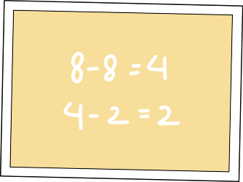
KẾT LUẬN
Đồ thị hàm số $y=ax^{2}+bx+c (a≠0)$ là một đường parabol có đỉnh là điểm $I\left(−\frac{b}{2a};−\frac{Δ}{4a}\right)$, có trục đối xứng là đường thẳng $x=−\frac{−b}{2a}$.
Parabol này quay bề lõm lên trên nếu a > 0, xuống dưới nếu a <0.

Slide 23
KẾT LUẬN
Để vẽ đường parabol $y=ax^{2}+bx+c$ ta tiến hành các bước sau:
Xác định tọa độ đỉnh $I\left(−\frac{b}{2a};−\frac{Δ}{4a}\right)$;
Xác định trục đối xứng $x=−\frac{−b}{2a};$
Xác định tọa độ các giao điểm của parabol với trục tung, trục hoành (nếu có) và một vài điểm đặc biệt trên parabol.
Vẽ parabol.

Slide 24
Ví dụ 2 (SGK – tr15)
a) Vẽ parabol $y=−2x^{2}−2x+4$
b) Từ đồ thị, hãy tìm khoảng đồng biến, nghịch biến và giá trị lớn nhất của hàm số $y=−2x^{2}−2x+4$.
Giải
Ta có a = -2 , 0 nên parabol có bề lõm quay xuống dưới.
Đỉnh $I\left(−\frac{1}{2};\frac{9}{2}\right)$. Trục đối xứng $x=−\frac{1}{2}$.
Giao điểm của đồ thị với trục Oy là A(0; 4).
Parabol cắt trục hoành tại hai điểm có hoành độ là nghiệm của
phương trình $−2x^{2}−2x+4=0$, tức là $x = 1 và x = −2$.

Slide 25
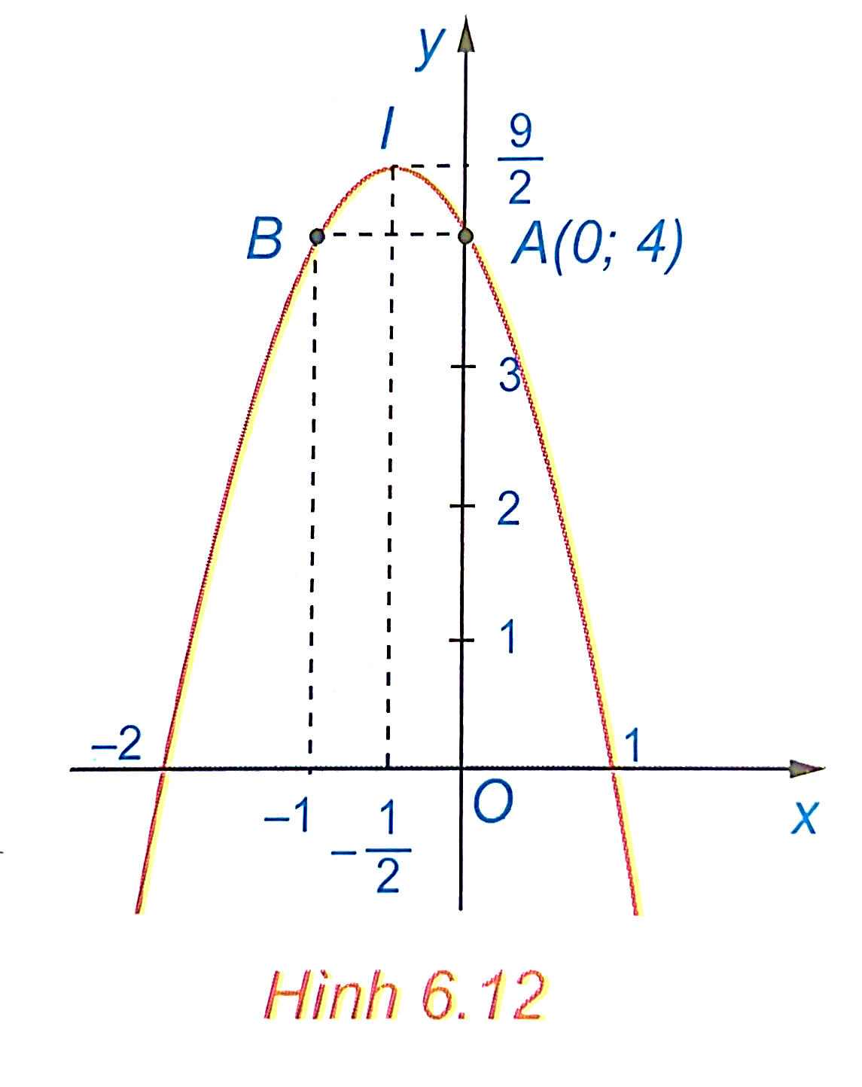
Giải
Để vẽ đồ thị chính xác hơn, ta có thể lấy thêm điểm đối xứng với A qua trục đối xứng $x=−\frac{1}{2}$ là B(-1; 4).
b) Từ đồ thị ta thấy:
Hàm số $y=−2x^{2}−2x+4$ đồng biến trên $\left(−∞;−\frac{1}{2}\right)$, nghịch biến trên $\left(−\frac{1}{2};+∞\right)$
Giá trị lớn nhất của hàm số là $y=\frac{9}{2}$, khi $x=−\frac{1}{2}$

Slide 26
HƯỚNG DẪN VỀ NHÀ
Chuẩn bị phần tiếp theo
* Ghi nhớ
kiến thức trong bài.
* Hoàn thành các bài tập 6.7 và 6.8 trong SGK.

Slide 27
CẢM ƠN CÁC EM
ĐÃ CHÚ Ý LẮNG NGHE!

